Slide 1

NUEVAS TECNOLOGIAS

Slide 2

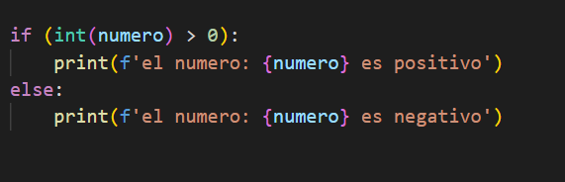
PYTHON COMPARACIÓN
Podemos utilizar la sentencia IF para comparar dos o mas elementos en nuestro programa
Condición lógica
Camino de verdad
Camino falso

Slide 3
PYTHON OPERADORES
Operadores lógicos: En PYTHON podemos utilizar los siguientes operadores lógicos:
Operador | Símbolo
Y LOGICO | and
O LOGICO | or
NEGACIÓN | not

Slide 4

PYTHON COMPARACIÓN
EJEMPLO: Controlar el PLC de una represa
Nivel >= 450m
Nivel >= 200m y Nivel <450m
Nivel <200 m

Slide 5
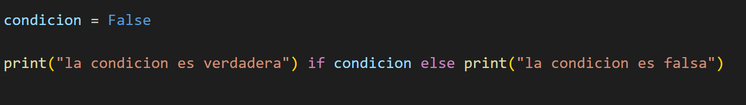
PYTHON COMPARACIÓN-OPERADOR TERNARIO
Podemos utilizar una sentencia simplificada para tomar decisiones en nuestro programa, el operador ternario:
Condición lógica
¿Qué hago si se cumple la condición?
¿Qué hago si no se cumple la condición?

Slide 6
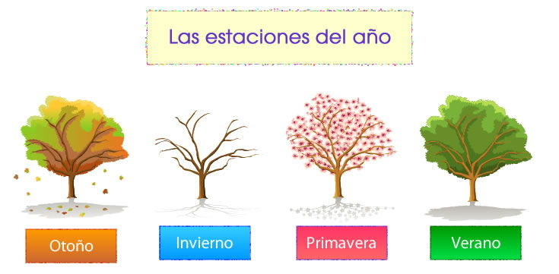
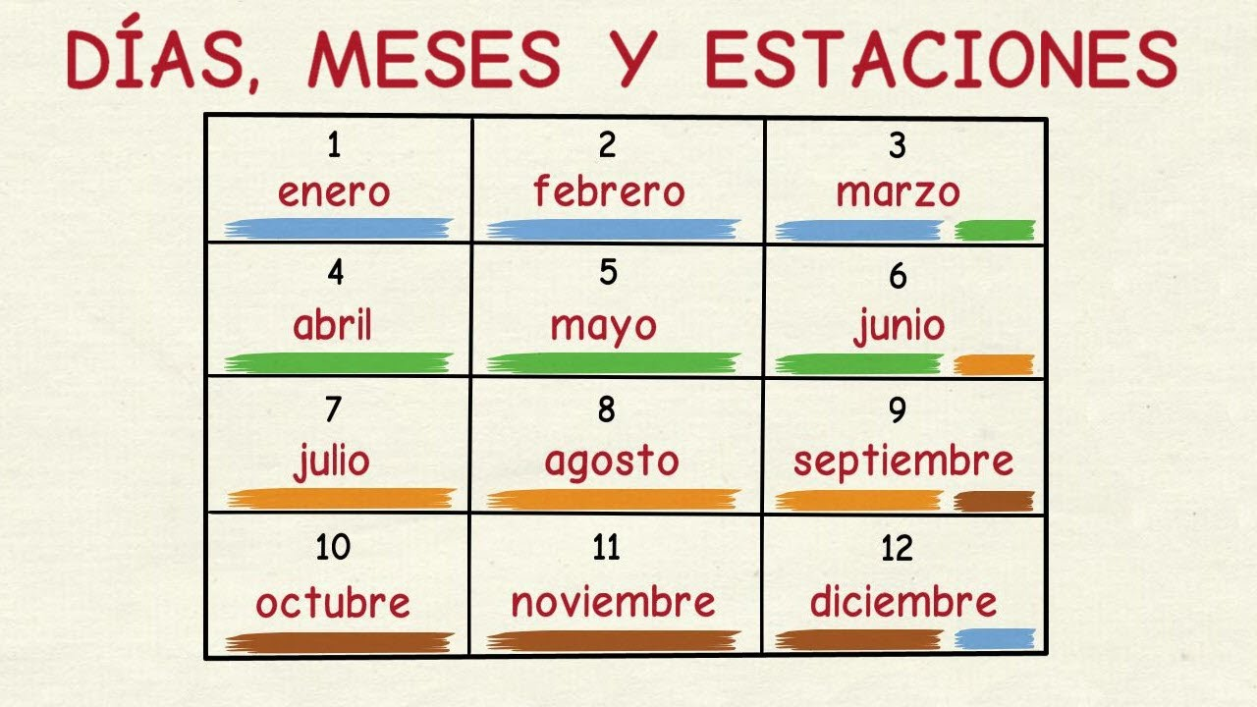
RETOS
Calcular la estación según un mes proporcionado por consola:

Slide 7

RETOS
Calcular la etapa de la vida, según edad:
-0-14: niño
-15-28: Joven
-28-60: Adulto
>60: Adulto mayor

Slide 8

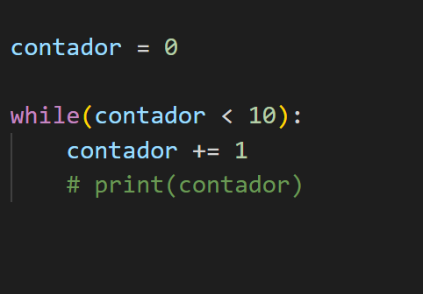
PYTHON REPETICION-CICLO WHILE
Podemos utilizar la sentencia WHILE para repetir acciones de nuestro código:
Cóndición

Slide 9
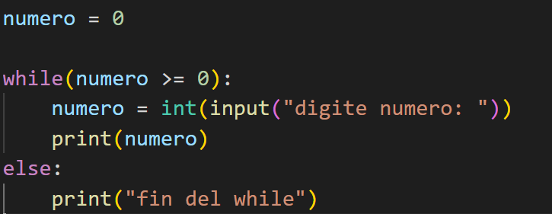
PYTHON REPETICION-CICLO WHILE
Podemos utilizar la sentencia WHILE para Pedir datos por teclado dentro de un loop:

Slide 10
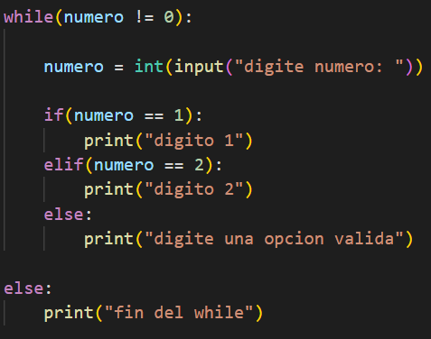
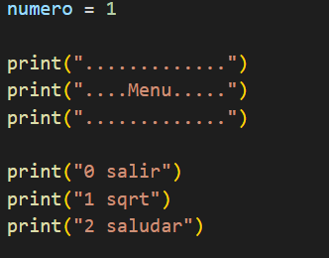
PYTHON REPETICION-CICLO WHILE
Podemos utilizar la sentencia WHILE para crear un menú

Slide 11
RETOS
Construir un programa que reciba números enteros y los sume mientras estos sean positivos, si se digita un número negativo el programa debe terminar
Codificar un programa que presente un menú de 4 opciones y reciba un numero natural para realizar las siguientes operaciones:
0: Salida
1: Encuentre si el número es múltiplo de 2
2: Encuentre la raíz cuadrada del número
3: Sume 100 al número ingresado
4: Eleve a la 2 el número ingresado
Mostrar los números del 1 al 200 saltando de 12 en 12(1,12,24…)
Pedir 20 números y contar cuantos de los ingresados fueron negativos

